Slide 1
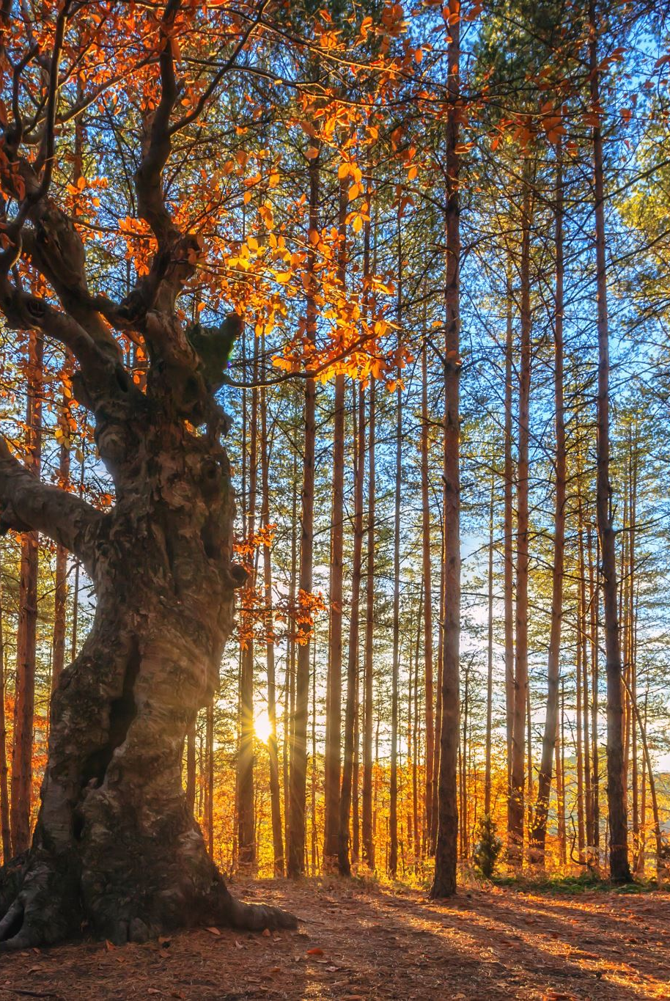

Kulturni dan
Pripravila: maša kranjc
November 2020

Slide 2
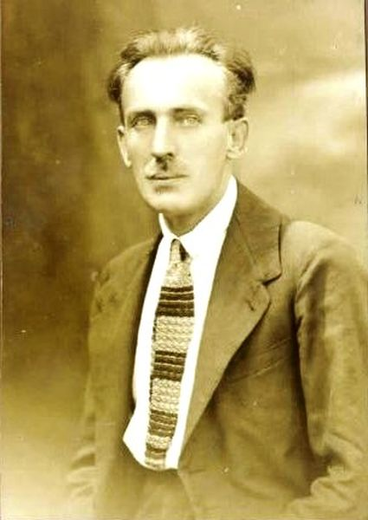
Josip vandot
Mladinski pisatelj, rojen 15. januarja 1884 v Kranjski Gori.
V otroških letih je bil pastirček.
Ko je bil star dvanajst let, je odšel na šolanje v gimnazijo v Novo mesto (1896), takrat pa je tudi že pesnil pesmi.
Po maturi je želel oditi na Dunaj študirat medicino, vendar si tega ni mogel privoščiti. Postal je železniški uslužbenec.
Leta 1922 se je predčasno upokojil, da bi se lahko posvetil pisanju.
Njegova najbolj znana literarna dela so planinske zgodbe, v katere kot glavnega junaka postavi fantiča z imenom Kekec.
Za časa svojega življenja je Vandot uspel izdati le eno knjigo: Kekec z naših gora (1936).
Med drugo svetovno vojno so mu nemški okupatorji zažgali lepo knjižnico in med rokopisi tudi njegovo četrto povest o Kekčevih dogodivščinah.
Umrl je 11. julija 1944 na Hrvaškem.

Slide 3




najbolj znana dela j. vandota

Slide 4
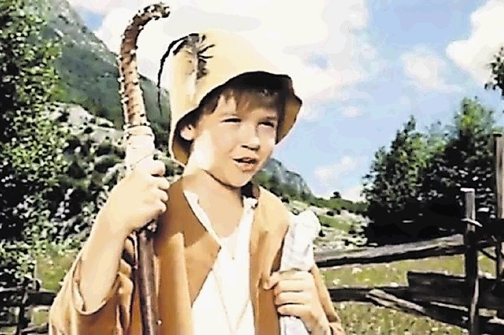
kekec
Kekec je radoživ pastirček, star med 8 in 10 let. Je dober in pogumen deček, sposoben mnogih junaških dejanj. Svojo otroško prijateljico rešuje iz rok divjih lovcev, divjih mož in žena in je pri tem kdaj tudi ujet. A z zvijačnostjo, pogumom in pomočjo zvestega psa vedno znova pobegne in celo dobi od pravljičnega bitja kako čudodelno zdravilo za svoje bližnje.

Slide 5
film
Po pripovedih o Kekcu je bil posnet prvi slovenski mladinski celovečerni film Kekec (1951). Z dvema nadaljevanjema, Srečno, Kekec (1963), ki je bil prvi barvni slovenski film, in Kekčeve ukane (1968), je Kekec postal nacionalna znamenitost.
Film Kekec je prvi slovenski film, ki je dobil mednarodno nagrado, Zlatega leva, v kategoriji otroških filmov na Beneškem filmskem festivalu leta 1951.
Ogledali si boste film Kekčeve ukane, ki ga imate na spodnjih dveh povezavah:
del: https://www.dailymotion.com/video/x7pierv
del: https://www.dailymotion.com/video/x7pierw

Slide 6

Delo po ogledu filma
Branje odlomka
Kraji Kekčevih dogodivščin
Izdelava slikanice

Slide 7

naloga
V zvezek za SLOVENŠČINO napiši naslov: Kulturni dan: KEKEC.
Preberi besedilo na naslednji drsnici.
Izmisli si zaključek za besedilo Kekec in Pehta. Ustvari napet konec in ga zapiši v zvezek.

Slide 8
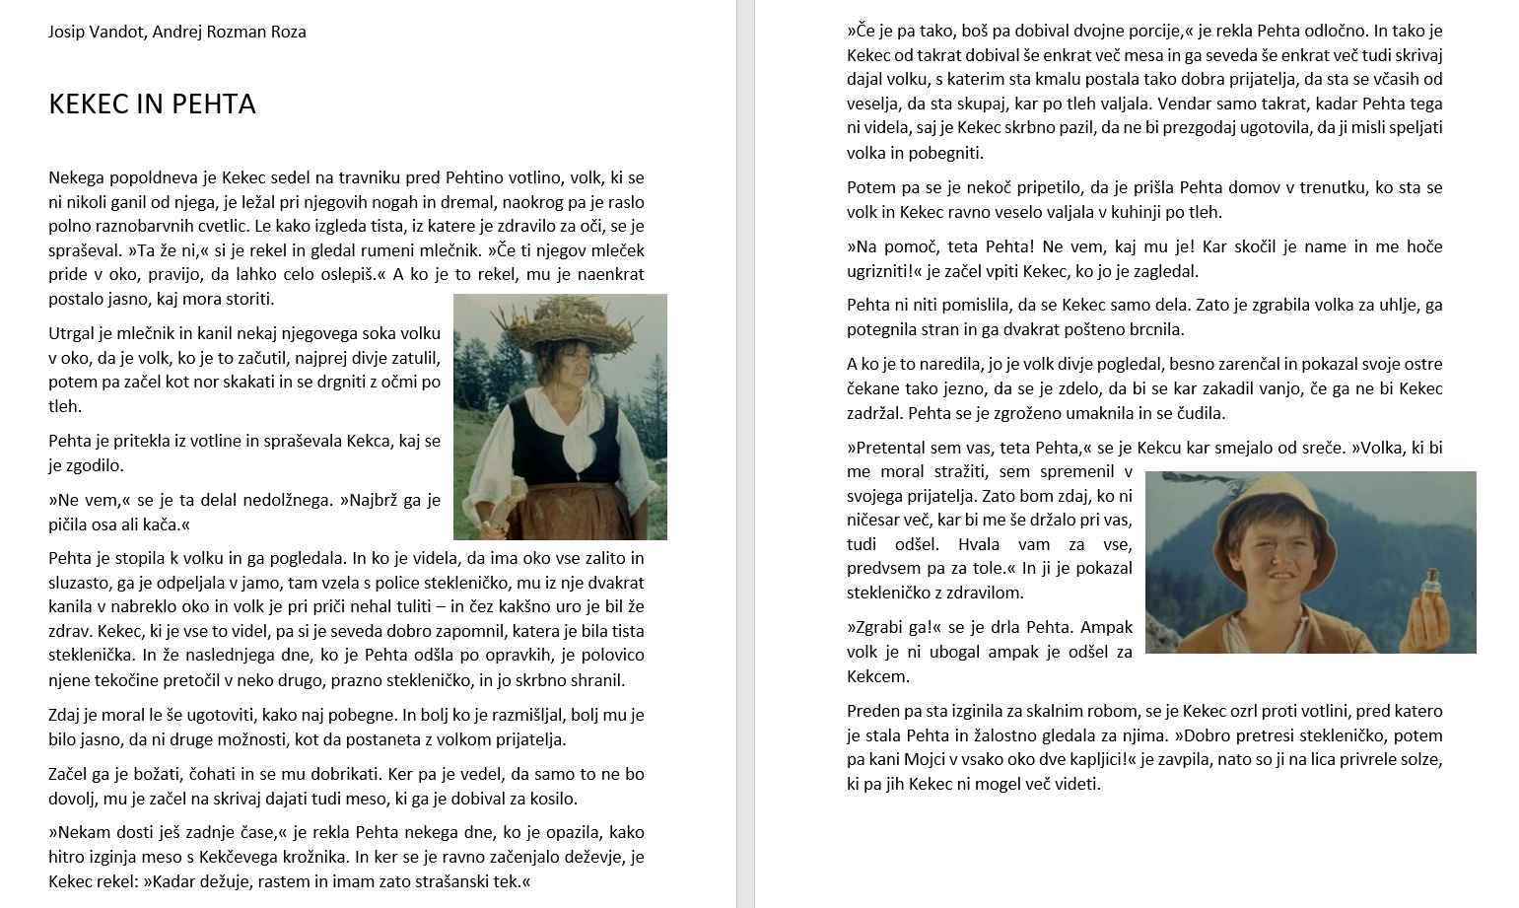

Slide 9

naloga
Na zemljevidu Slovenije poišči kraje, kjer se dogajajo Kekčeve dogodivščine. Ti kraji so alpske doline in vrhovi, ki segajo od Špika preko Krnice, Male Pišnice, Vitranca in Slemena do Tamarja.
V zvezek za DRUŽBO napiši naslov: Kulturni dan: KEKEC in odgovori na naslednja vprašanja.
Kje v Sloveniji se nahajajo kraji Kekčevih dogodivščin?
Kakšen je ta svet? Kako ga imenujemo?
Na zemljevidu poišči največje mesto v bližini in s pomočjo merila na zemljevidu izmeri, kako daleč od Ljubljane se nahaja.
Si že bil kdaj v tistih krajih? Kaj si tam počel?

Slide 10
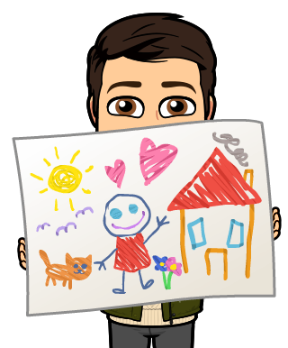
naloga
Klikni na povezavo ter poglej in poslušaj navodila za zadnjo nalogo.
https://youtu.be/yP0qS8oPnN8

